Slide 1

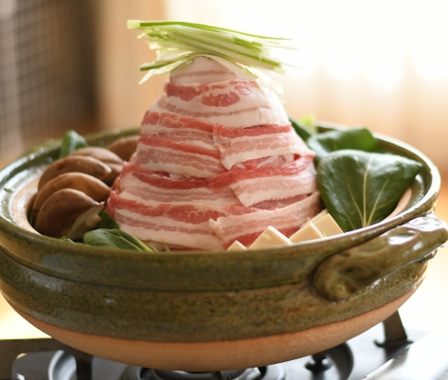
やっぱり！
お肉モリモリ鍋
お肉モリモリ鍋
食べたい！
❍ お鍋でお肉をモリモリ食べたい！
❍ 牛肉たっぷりのお肉モリモリ鍋っていいな！
❍ 味、食感の違うお肉を楽しみたい！

Slide 2
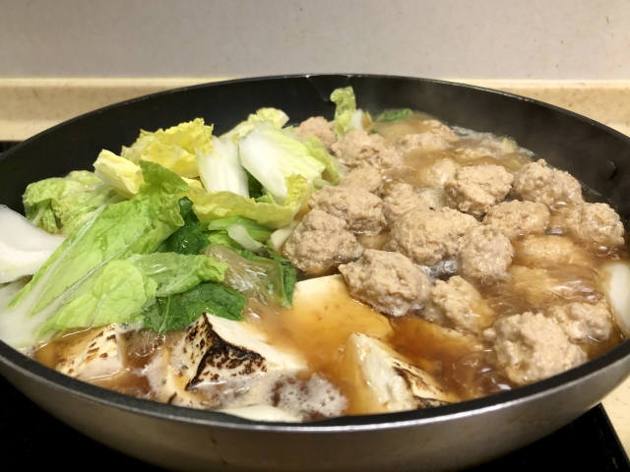
肉だんご鍋
肉だんご鍋
子供が
よろこぶ！
❍ 肉だんご鍋は子供にも人気！
❍ 肉だんご鍋はいろんなスープに合う！
❍ 肉だんご鍋はいい旨味が出て美味しい！

Slide 3

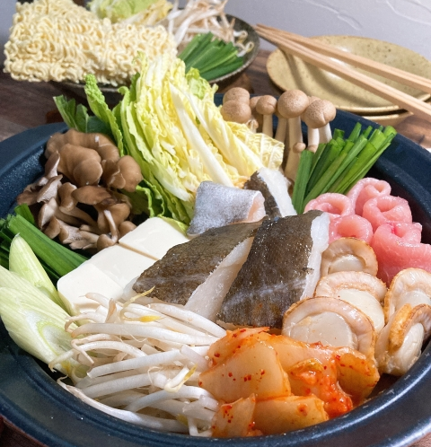
旬の地魚でたまらなく旨い絶品鍋！
旬の地魚でたまらなく旨い絶品鍋！
❐新鮮な旬の地魚というだけでご馳走！
❐新鮮な地魚からは美味しい出汁が出ます！
❐魚が美味しいと野菜まで美味しくなる！

Slide 4

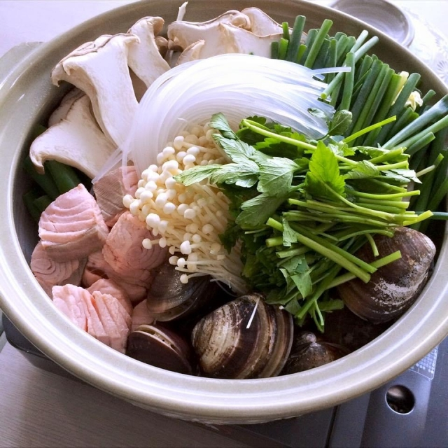
！
ア
！
貝を入れて お鍋の味と食感を
ア
プ
貝を入れて お鍋の味と食感を
ッ
プ
ッ
❍ さっぱりと旨い貝の出汁で絶品スープ
❍ うれしいアクセント！貝の食感
❍ 見つけると得した気分のサプライズ具材

Slide 5
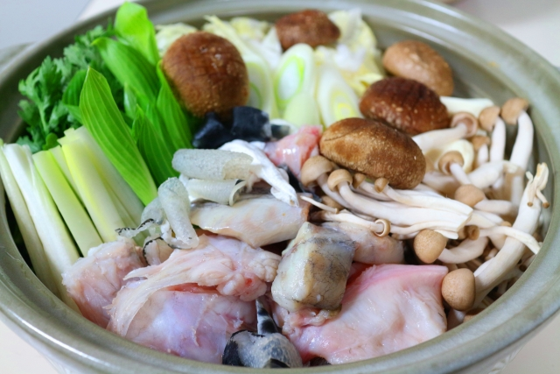

海鮮鍋は木曜日！
海鮮鍋は木曜日！
❍ 美味しい海鮮鍋は誰だって食べたい！
❍ 木曜日に思いっきり海鮮鍋！
❍ 木曜日の海鮮鍋は安心！

Slide 6
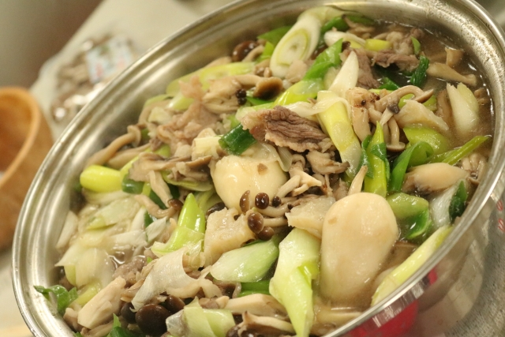
いも鍋
秋の味覚をたっぷり 旬野菜鍋！
❍どんな味にもマッチするいも鍋
❍美味しくて懐かしいいも鍋
❍どのいもで鍋する？

Slide 7
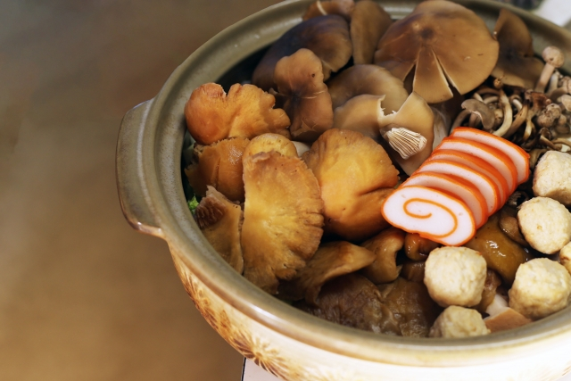
きのこ鍋
秋を味わう旬野菜鍋 ！きのこ鍋
❍ 色々なきのこの味と食感を楽しむ！
❍ きのこの旨味が出汁に出る！
❍ きのこ鍋はヘルシー＆ダイエット鍋！

Slide 8
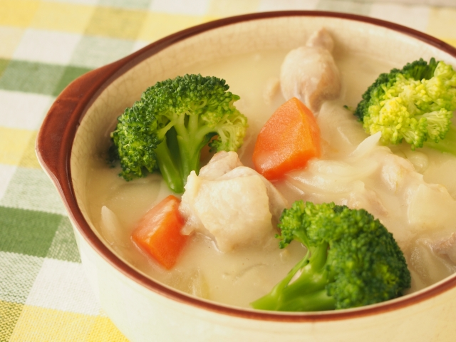
秋の味覚たっぷり 旬野菜鍋！
ゴロ
野菜
シ
チ
ュ
ー
ゴロ
❍ シチューはマイホーム・メニュー！
❍ カラフルシチューでココロもカラダもあったまる！
❍ 大きめ具材で野菜の味もしっかり味わえる！

Slide 9
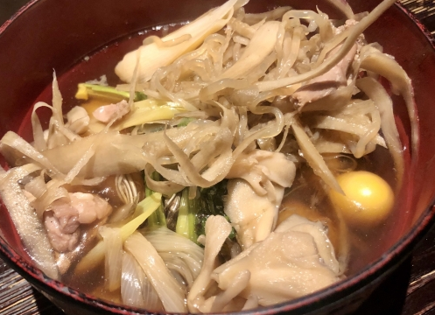

根菜スタミナ鍋
秋味たっぷりの 旬野菜鍋 ！
❍ 体が喜ぶ根菜鍋！
❍ ピリ辛味で体もホット！
❍寒さに向かう今だから
根菜スタミナ鍋で風邪予防！

Slide 10
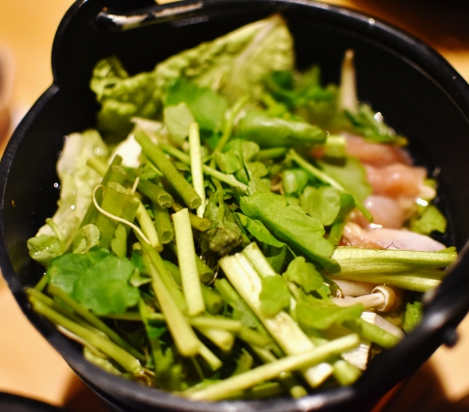
葉っぱ鍋
秋を味わう 旬野菜鍋 ！
❍ 葉っぱの味や食感を楽しむお鍋です
❍ サッパリとどれだけでも食べられます
❍ 葉っぱメインだからお肉やシメも美味しくなる

